Slide 1

JQuery框架的使用
第四课 JQuery的家族树结构

Slide 2
复习
1、添加样式
2、删除样式
3、添加删除样式
4、如何获得索引

Slide 3
教学目标
基本知识
熟练掌握链式编程
理解Jquery的家族树结构
熟练掌握祖先/后代/同胞遍历
熟练显示/隐藏动画
能力要求
学会分析一个效果所需要的HTML，CSS端
可以写简单的JQuery程序

Slide 4
教学目标
3.相关项目
开关灯
下拉菜单
4.本课难点
理解家族树

Slide 5
一、遍 历
1、子代遍历 children(),find()
2、兄弟遍历
1)有哪些兄弟遍历next，prev,siblings
2）next()，nextAll()，nextUntil()
3、祖代遍历parent(),parents(),parentsUntil()

Slide 6
1.1 子代遍历
children()：遍历儿子辈元素
find()：遍历所有后代元素，内容为空时，函数是不会执行的。

Slide 7
1.2 兄弟遍历
1).next(selector)：紧邻的前面的同胞元素
2).prev(selector)：紧邻的后面的同胞元素
3).siblings(selector)：所有同胞元素
4).nextAll()：后面的所有同胞元素
5).nextUtil(selector,filter) ：后面的同胞元素,直到（但不包括）遇见selector

Slide 8
1.3 祖先遍历
parent()上一级祖先
parents()全部的祖先
parentsUntil(selector,filter)；遍历祖先元素，直到（但不包括）selector元素

Slide 9
二、 显示隐藏动画
1. 显示 隐藏切换
show/ hide /toggle
2. 渐入 渐出切换
fadeIn / fadeOut/ fadeToggle ,fadeTo()

Slide 10
2.1 显示隐藏切换
$(selector).hide(速度,执行函数); 隐藏
$(selector).show(速度,执行函数);显示
$(selector).toggle(速度,执行函数);
speed:"slow" /"fast"/ "normal"/1000(ms)

Slide 11
2.2 渐隐切换
$(selector).fadeIn(速度,执行函数)
$(selector).fadeOut(速度,执行函数)
$(selector).fadeToggle (速度,执行函数)
$(selector).fadeTo(速度,透明度，执行函数)
speed:"slow" /"fast"/ "normal"/1000(ms)

Slide 12
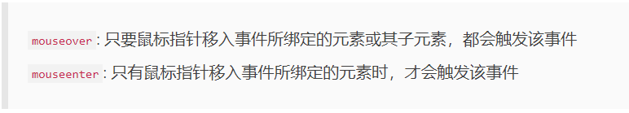
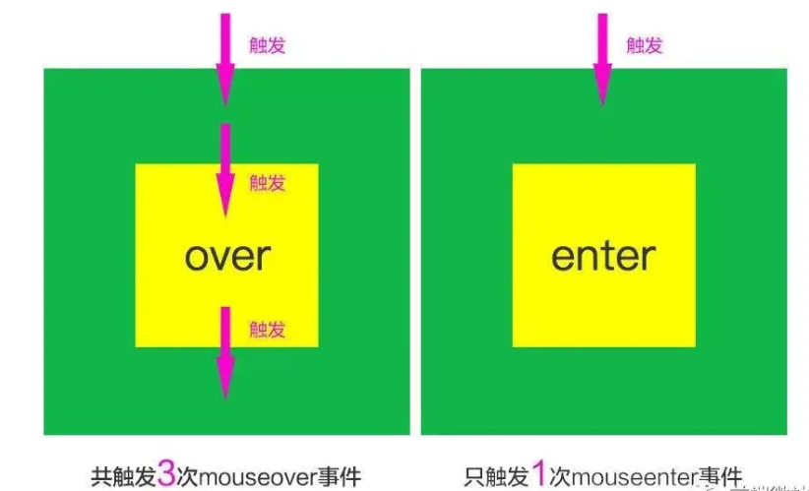
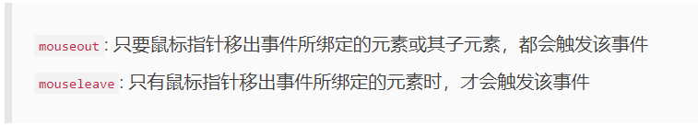
四、项目：下拉菜单
小知识》》JS鼠标移入移出事件mouseover ,mouseout ,mouseenter,mouseleave的区别？？

Slide 13
四、项目：下拉菜单
小知识》》JS鼠标移入移出事件mouseover ,mouseout ,mouseenter,mouseleave的区别？？

Slide 14
作业
1、开关灯
2、选项卡
3、自行创造题（toggleClass）：

